Slide 1
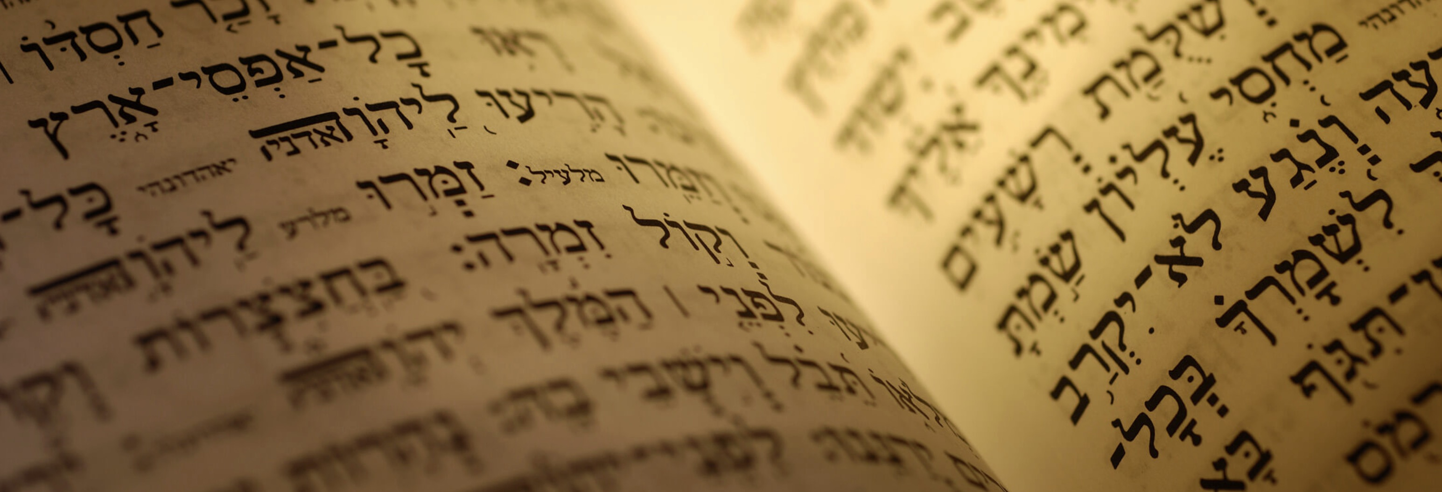
الحروف المشكلجية العبرية
د. أوسْتِن سُورْلْس • مركز الدراسات اللاهوتية الأردني• BibleStudyDownloads.org

Slide 2
المبدأ اللغوي
يأثر صوت حرفٍ ساكنٍ في نطق الحركة التي ترد بعد ذلك الحرف
توضيح من اللغة العربية العامية: " صَيدَلية " مقابل " مَرْفوعة "
"ستوديوهات" مقابل "تعليقات" أو " سَيارات" مقابل "نَباتات"

Slide 3
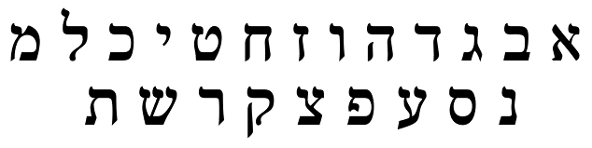
الأبجدية العبرية

Slide 4
الحروف <<المشكلجية>> العبرية
لماذا هم مشكلجيون؟

Slide 5
الحروف المشكلجية العبرية
لأن موقع نطق هذه الحروف هو الحلق

Slide 6
للآسف...
يمكن للحروف المشكلجية التأثير في التشكيل المُتوقّع من أية كلمة عبرية. مثلاً،
من المتوقع חְ لكن التشكيل الحقيقي هو חֲ
من المتوقع אְ لكن التشكيل الحقيقي هو אֲ
من المتوقّع עְ لكن التشكيل الحقيقي هو עֲ

Slide 7
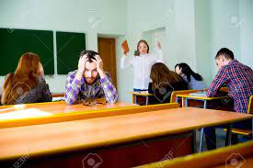

Slide 8
أهلاً وسهلاً في عالم الأفعال غير السالمة!
للأسف الشديد توجد حروف <<مشكلجية>> أكثر تسبّب تغييرات بنظام الأفعال العبرية
أي جذر ثلاثي يحتوي على حرف <<مشكلجي>> يُسمّى
فعل غير سالم (أي، فعل غير عادي له شكل غير متوقع)

Slide 9
الحروف <<المشكلجية>> العبرية
لماذا هذان الحرفان أيضاً <<مشكلجيان>>؟

Slide 10
لأن نطق هذه الحروف هو نطق ضعيف
נ
י

Slide 11
لأمثلة من بعض الأفعال غير السالمة (صنف פ״ן و פ״י)
كتاب الدكتورة كِنِدي، صفحة 113
הִנְגִיד أصبح הִגִּיד
נִנְשָׂא أصبح נִשָּׂא

Slide 12
أمثلة من بعض الأفعال غير السالمة (صنف פ״ן و פ״י)
كتاب الدكتورة كِنِدي، صفحة 114
נִפְעַל -- נִישַׁב أصبح נוֹשַׁב
הִפְעִיל -- הִיצַאְתֶם أصبح הוֹצֵאתֶם

Slide 13
أمثلة من بعض الأفعال غير السالمة (صنف פ״ן و פ״י)
كتاب الدكتورة كِنِدي، صفحة 115
الجذر קוּם الوزن قَل קָוַמְתָּ أصبح קַמְתָּ
مثل اللغة العربية (قام – قُمتَ)
الجذر קוּם الوزن هِفْعيل הִקְוַמְנוּ أصبح הֲקִימוֹנוּ

Slide 14
أمثلة من بعض الأفعال غير السالمة (صنف ע"ح)
كتاب الدكتورة كِنِدي، صفحة 124
الجذر ברךְ الوزن فِعّيل בִּרֵּךְ أصبح בֵּרַךְ
الجذر שׁחת الوزن فِعّيل שִׁחֲּתוּ أصبح שִׁחֲתוּ

Slide 15
בִּ
בִּרֵּךְ
ما بصير هيك! لازم أضبط هذا!
בִּרֵּךְ
ּ
בֵּרַךְ

Slide 16
שִׁחֲּתוּ
שִׁ
ما بصير هيك! لازم أضبط هذا!
ּ
שִׁחֲּתוּ
שִׁחֲתוּ

Slide 17
أمثلة من بعض الأفعال غير السالمة (صنف ע"ע)
كتاب الدكتورة كِنِدي، صفحة 125
الجذر חלל الوزن هفعيل הֶחֱלִיל أصبح הֵחֵל
الجذر סבב الوزن قل סָבַבְתָּ أصبح סבּוֹתָ

Slide 18
أمثلة من بعض الأفعال غير السالمة (صنف ל " ה)
كتاب الدكتورة كِنِدي، صفحة 127
الجذر גלה الوزن قَل גָּלַהְתָּ أصبح גָּלִיתָ
الجذر צוה الوزن فِعّيل צִוַהְתִּי أصبح צִוִּיתִי
الجذر עלה الوزن هفعيل הִעְלִיהוּ أصبح הֶעֱלוּ

Slide 19
Black

Slide 20
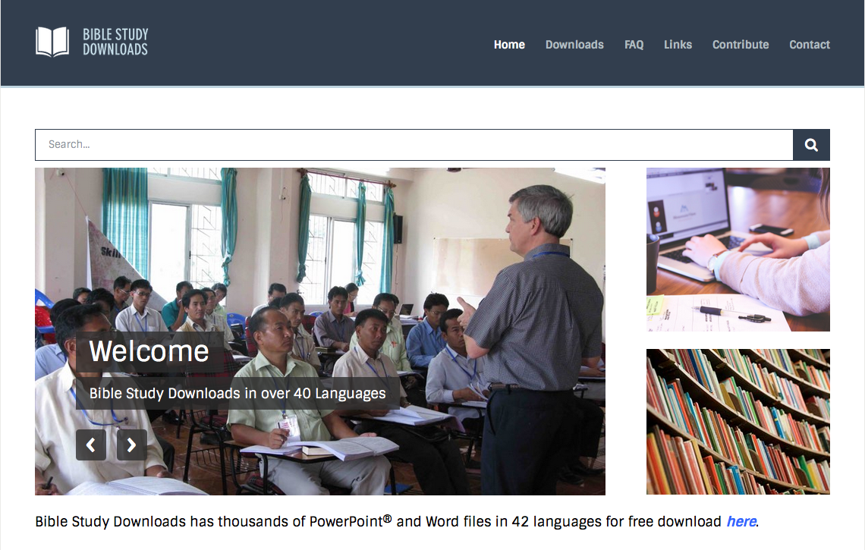
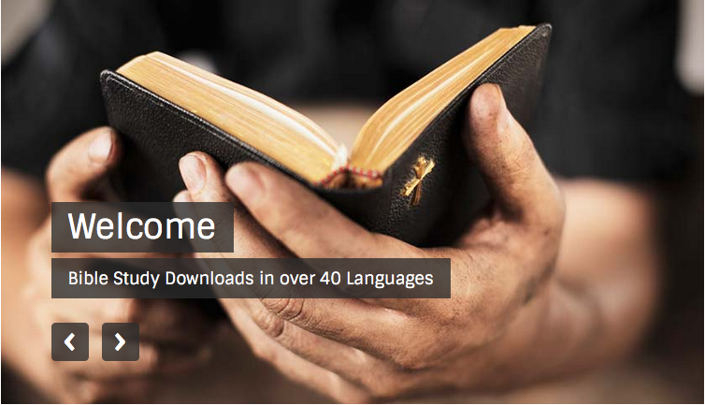
BibleStudyDownloads.org • العبرية
أحصل على هذا العرض التقديمي مجاناً
Notes:
Hebrew (he)

